Slide 1


ПМ.01 РАЗРАБОТКА МОДУЛЕЙ ПРОГРАММНОГО ОБЕСПЕЧЕНИЯ ДЛЯ КОМПЬЮТЕРНЫХ СИСТЕМ
Выполнил Рученин А.А.
группа 44П курс 4
Руководитель: Авакян В.А.,
Дергачёв Д.А.
Нижний Новгород
2022 г.

Slide 2


ЦЕЛЬ И ЗАДАЧИ
Цель:
Целью практики является формирование профессиональных компетенций в области разработки, администрирования и защиты баз данных.
Задачи:
Формирование алгоритмов и разработка программных модулей в соответствии с техническим заданием.
Выполнение тестирования программных модулей.
Разработка модулей программного обеспечения для мобильных платформ.
Выполнение отладки программных модулей с использованием специализированных программных средств.

Slide 3
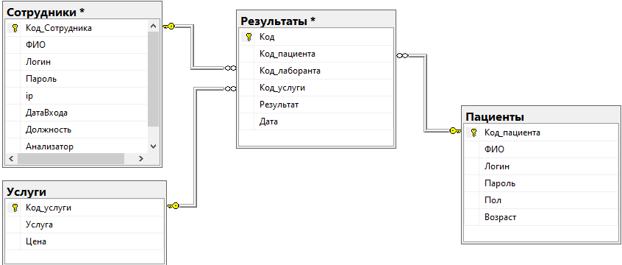
РАЗРАБОТКА ПРОГРАММНЫХ МОДУЛЕЙ
СОЗДАНИЕ БАЗЫ ДАННЫХ
На начальном этапе были предусмотрены данные, благодаря которым можно было воссоздать структуру. В итоге в системе получились 4 таблицы

Slide 4
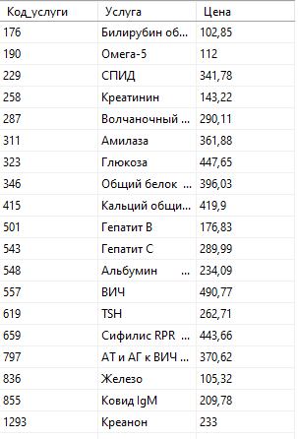
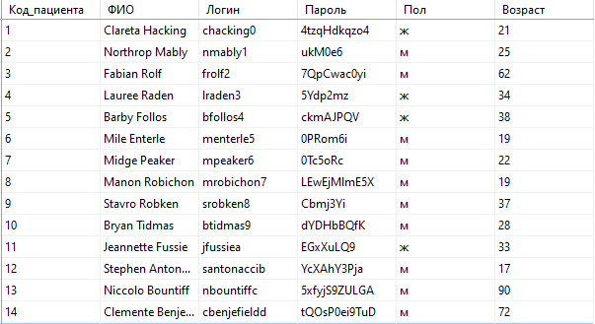
РАЗРАБОТКА ПРОГРАММНЫХ МОДУЛЕЙ
ЗАПОЛНЕНИЕ БД

Slide 5
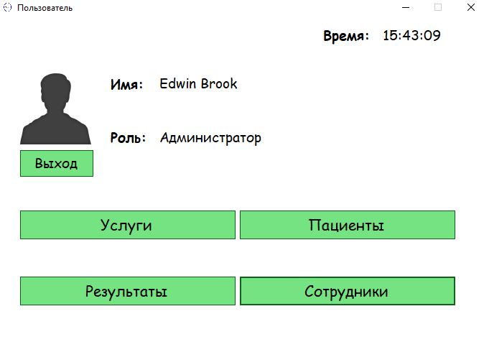
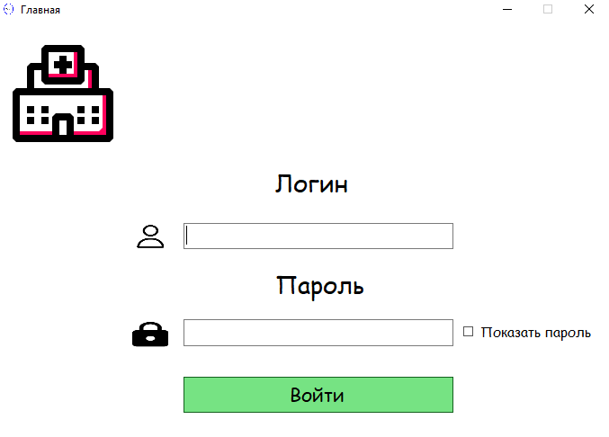
РАЗРАБОТКА ПРОГРАММНЫХ МОДУЛЕЙ
ПРОЕКТИРОВАНИЕ ИНТЕРФЕЙСА
При проектировании интерфейса нужно было предусмотреть функционал для нескольких видов пользователей (лаборант и администратор). После входа в программу открывается новая форма «Пользователь». Данные на этой форме динамические и меняются в зависимости от учетной записи.

Slide 6
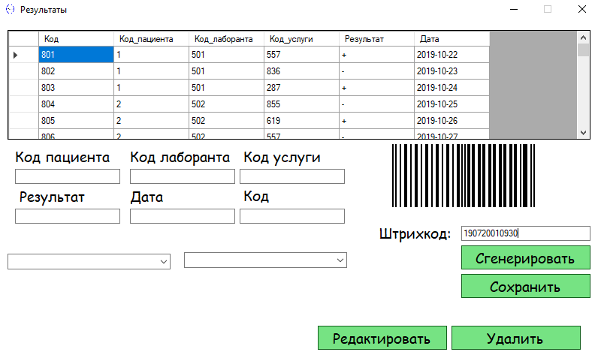
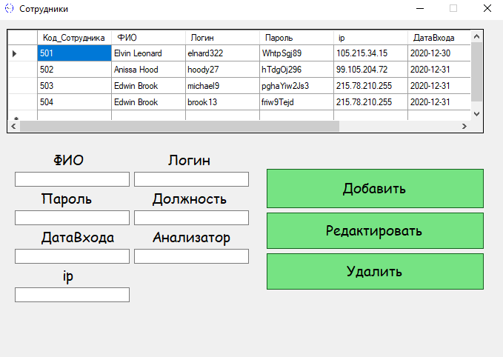
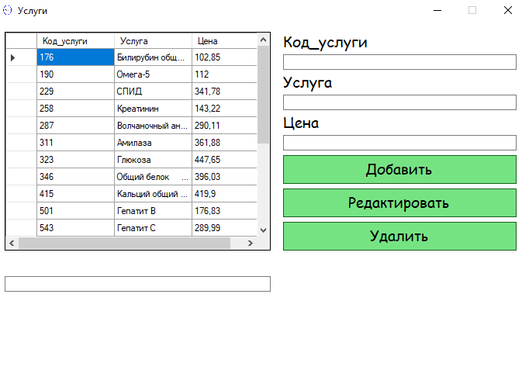
РАЗРАБОТКА ПРОГРАММНЫХ МОДУЛЕЙ
Формы «Результаты», «Сотрудники», «Пациенты», «Услуги» похожи между собой. На этих формах можно просматривать записи из базы данных, добавлять, редактировать, удалять записи. На форме результаты предусмотрена возможность сгенерировать штрих-код. Некоторые формы работают по разному для каждой должности пользователя

Slide 7
ТЕСТИРОВАНИЕ
Тестовый пример # 1 | Тестовый пример пользовательского интерфейса
Приоритет тестирования | Высокий
Заголовок | Подтверждение входа на страницу авторизации с правильным логином и паролем.
Краткое изложение теста | Проверка работоспособности формы авторизации.
Этапы теста | 1.Ввести логин. 2. Ввести пароль. 3.Нажать кнопку «Войти» 4.Если пароль не правильный ввести капчу. 5. Повторить все предыдущие этапы
Тестовые данные | Из БД
Ожидаемый результат | Если введен правильный пароль – произойдет переход на форму пользователя. В другом случае придется ввести капчу.
Фактический результат | Совпадает с ожидаемым.
Статус | Удачный
Предварительное условие | Нет
Постусловие | Состояние программы после произведенных действии должно быть стабильным.
Примечания | Нет
Тестовый пример # 3 | Тестовый пример пользовательского интерфейса
Приоритет тестирования | Высокий
Заголовок | Удаление записей из таблицы
Краткое изложение теста | Проверить работу кнопку «удаления» записей из базы данных
Этапы теста | 1. Перейти на форму «Пациенты» 2. Выбрать одну запись 3. Нажать кнопку «Удалить»
Тестовые данные | Нет
Ожидаемый результат | Исправная работа кнопки «Удалить» на всех формах
Фактический результат | Совпадает с ожидаемым
Статус | Удачный
Предварительное условие | Нет
Постусловие | Работа программы не должна прерываться после нажатия на кнопку
Примечания | Нет

Slide 8
РАЗРАБОТКА МОБИЛЬНОГО ПРИЛОЖЕНИЯ
Мобильное приложение в предметной области было как аналог настольного приложения для пациентов. Для мобильного приложения база данных была изменена, ради оптимизации данных. В ней получилось 2 таблицы: пользователи и результаты. Так же изменены роли: администратор и пользователь.
Администратор может редактировать данные, добавлять новые и удалять неактуальные записи.
Пользователь может только просматривать данные.

Slide 9
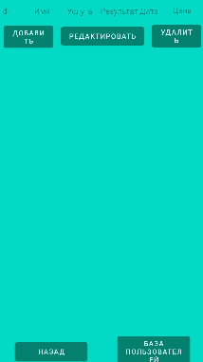

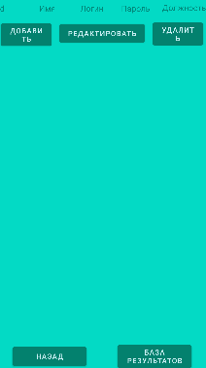

РАЗРАБОТКА МОБИЛЬНОГО ПРИЛОЖЕНИЯ

Slide 10

ЗАКЛЮЧЕНИЕ
Выполняя цели учебной практики по разработке программного обеспечения, были выполнены следующие задачи дисциплины:
Сформирован и разработан алгоритм программных модулей
Выполнено тестирование программных модулей.
Разработаны модули программного обеспечения для мобильных платформ.

